Slide 1





Tiết 2
Tiết 2
( Trang 79 – 80 )

Slide 2


Slide 3





1
Chọn câu trả lời đúng.

Slide 4

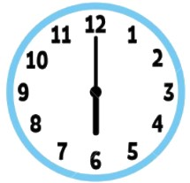


*
Đồng hồ sau chỉ mấy giờ?
12 giờ đúng
6 giờ đúng
10 giờ đúng
5 giờ đúng

Slide 5
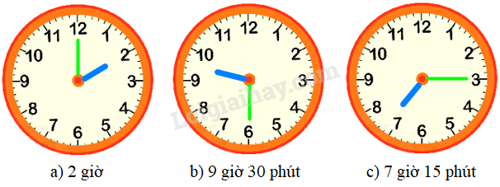
*
Đồng hồ sau chỉ mấy giờ?
7 giờ
7 giờ 3 phút
3 giờ
7 giờ 15 phút

Slide 6

*
Đồng hồ sau chỉ mấy giờ?
6 giờ 7 phút
7 giờ
7 giờ 30 phút
7 giờ 6 phút

Slide 7


Slide 8
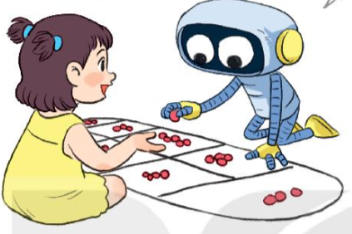
Hôm qua là sinh nhật của em. Thế bao giờ em làm sinh nhật tiếp ạ?
Một năm có 12 tháng. Em chờ 12 tháng nữa nhé!

Slide 9

Một năm có bao nhiêu tháng?
Một năm có 12 tháng là:
Tháng Bảy
Tháng Tám
Tháng Chín
Tháng Mười
Tháng Mười một
Tháng Mười hai
Tháng Một
Tháng Hai
Tháng Ba
Tháng Tư
Tháng Năm
Tháng Sáu

Slide 10
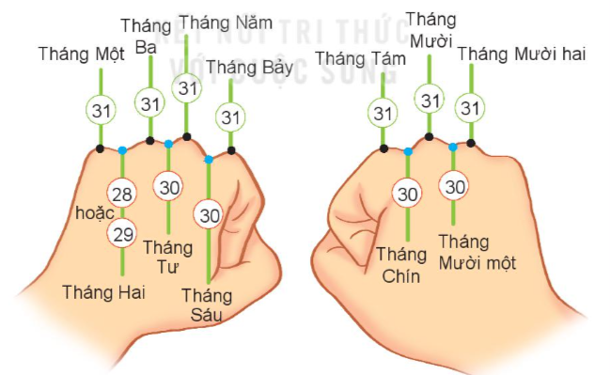
Số ngày trong từng tháng là:

Slide 11
Quan sát tờ lịch năm nay và cho biết:
a) Những tháng nào có 30 ngày?
Những tháng có 30 ngày là: tháng Tư, tháng Sáu, tháng Chín, tháng Mười một.
b) Những tháng nào có 31 ngày?
Những tháng có 31 ngày là: tháng Một, tháng Ba, tháng Năm, tháng Bảy, tháng Tám, tháng Mười, Tháng Mười hai
c) Tháng 2 năm nay có bao nhiêu ngày?
Tháng 2 năm nay có 29 ngày.

Slide 12
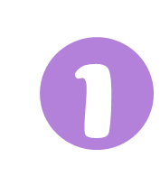
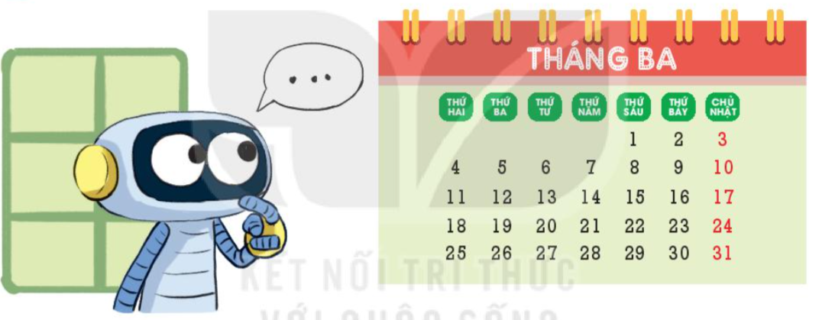
Xem tờ lịch tháng 3 rồi trả lời các câu hỏi
a) Trường của Rô-bốt sẽ đi cắm trại vào Chủ nhật cuối cùng của tháng 3. Hỏi đó là ngày nào?
b) Ngày cuối cùng của tháng 3 là thứ mấy?
Ngày đầu tiên của tháng 4 cùng năm là thứ mấy?

Slide 13
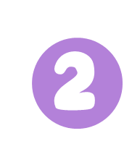
*
Rô- bốt có một chuyến đi đến Tây Nguyên từ ngày 29 tháng 3 đến hết ngày 2 tháng 4 cùng năm . Vậy chuyến đi đó kéo dài bao nhiêu ngày?
3 ngày
4 ngày
5 ngày
6 ngày

Slide 14
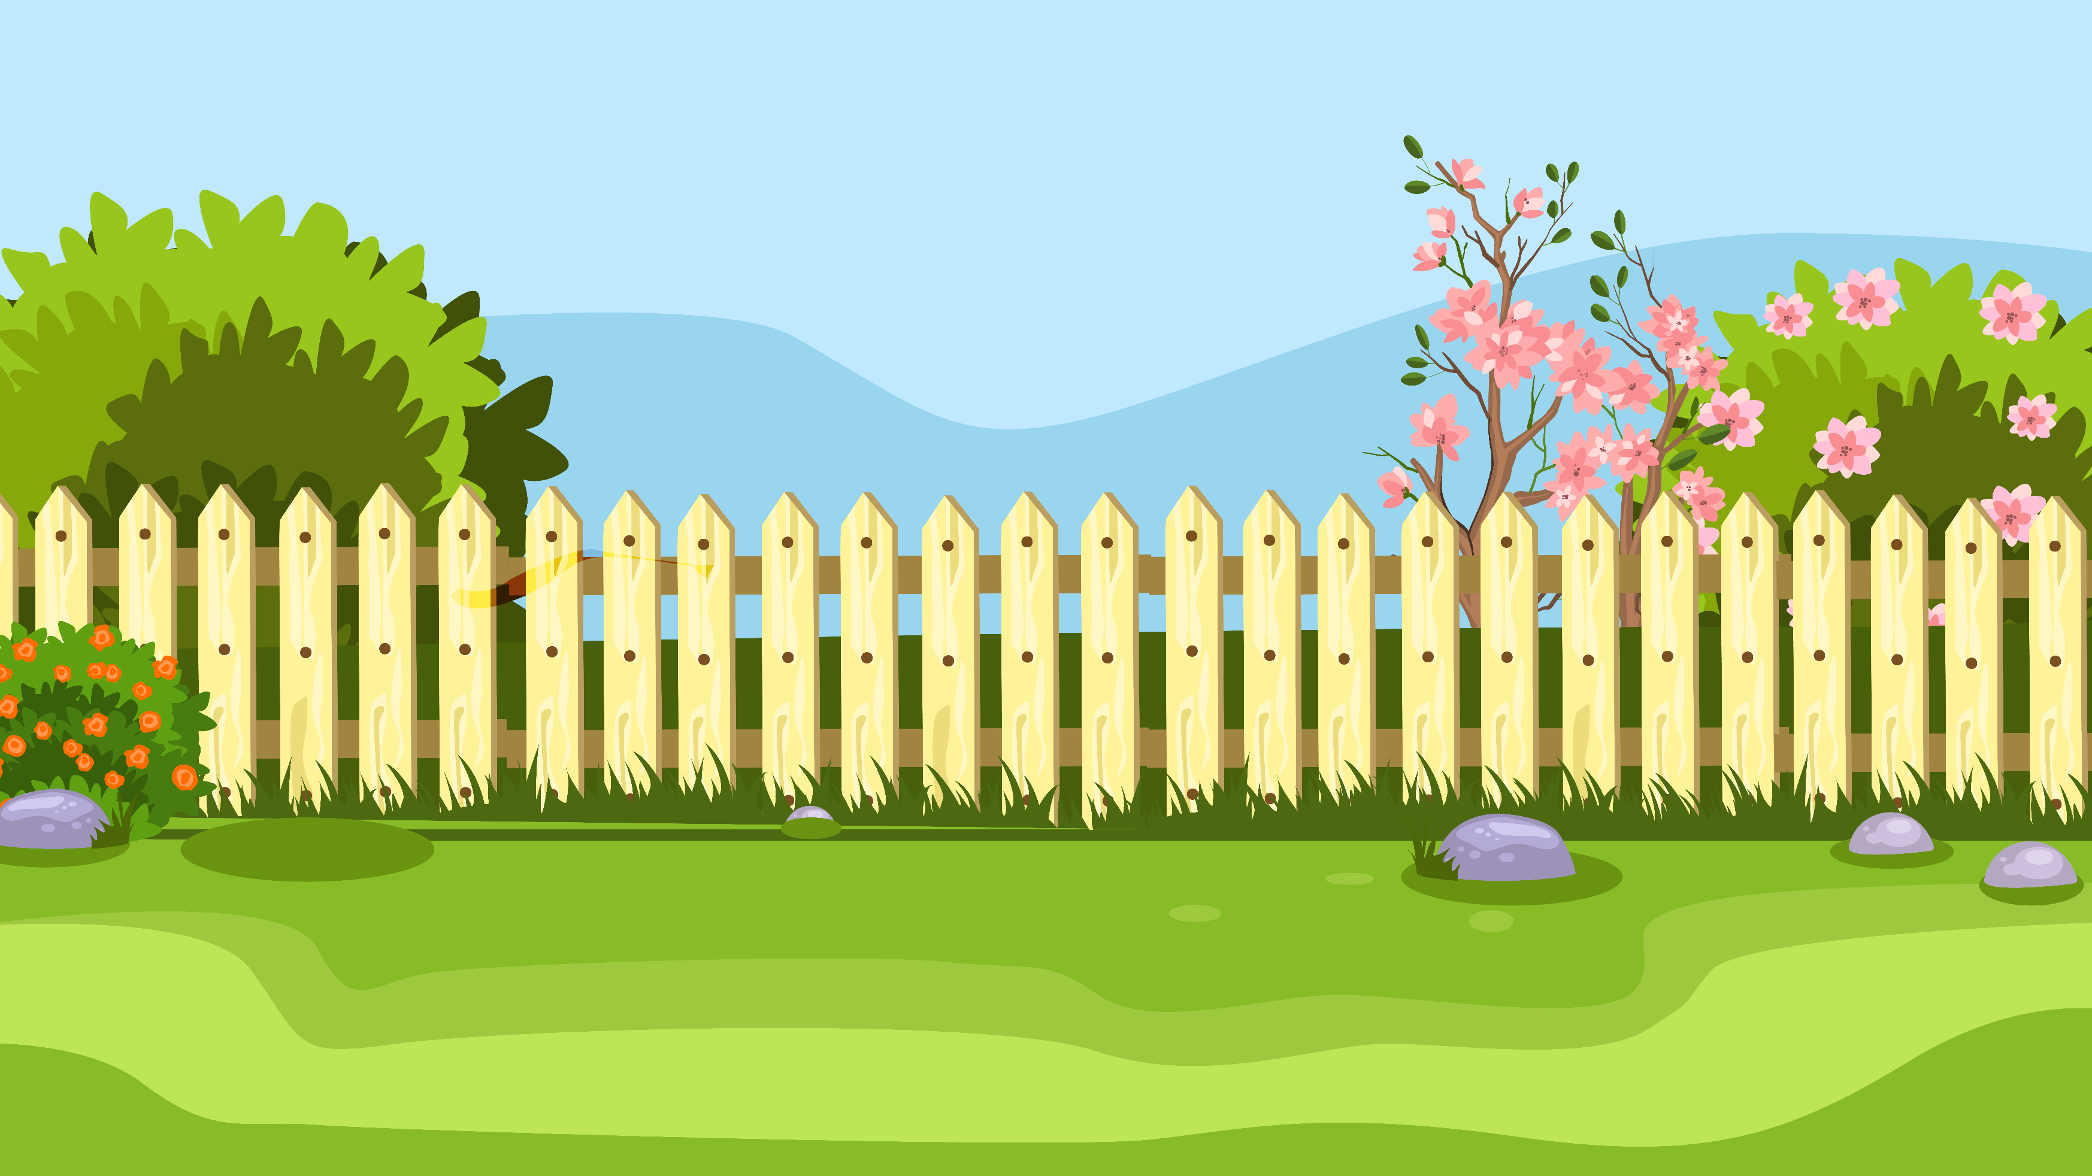
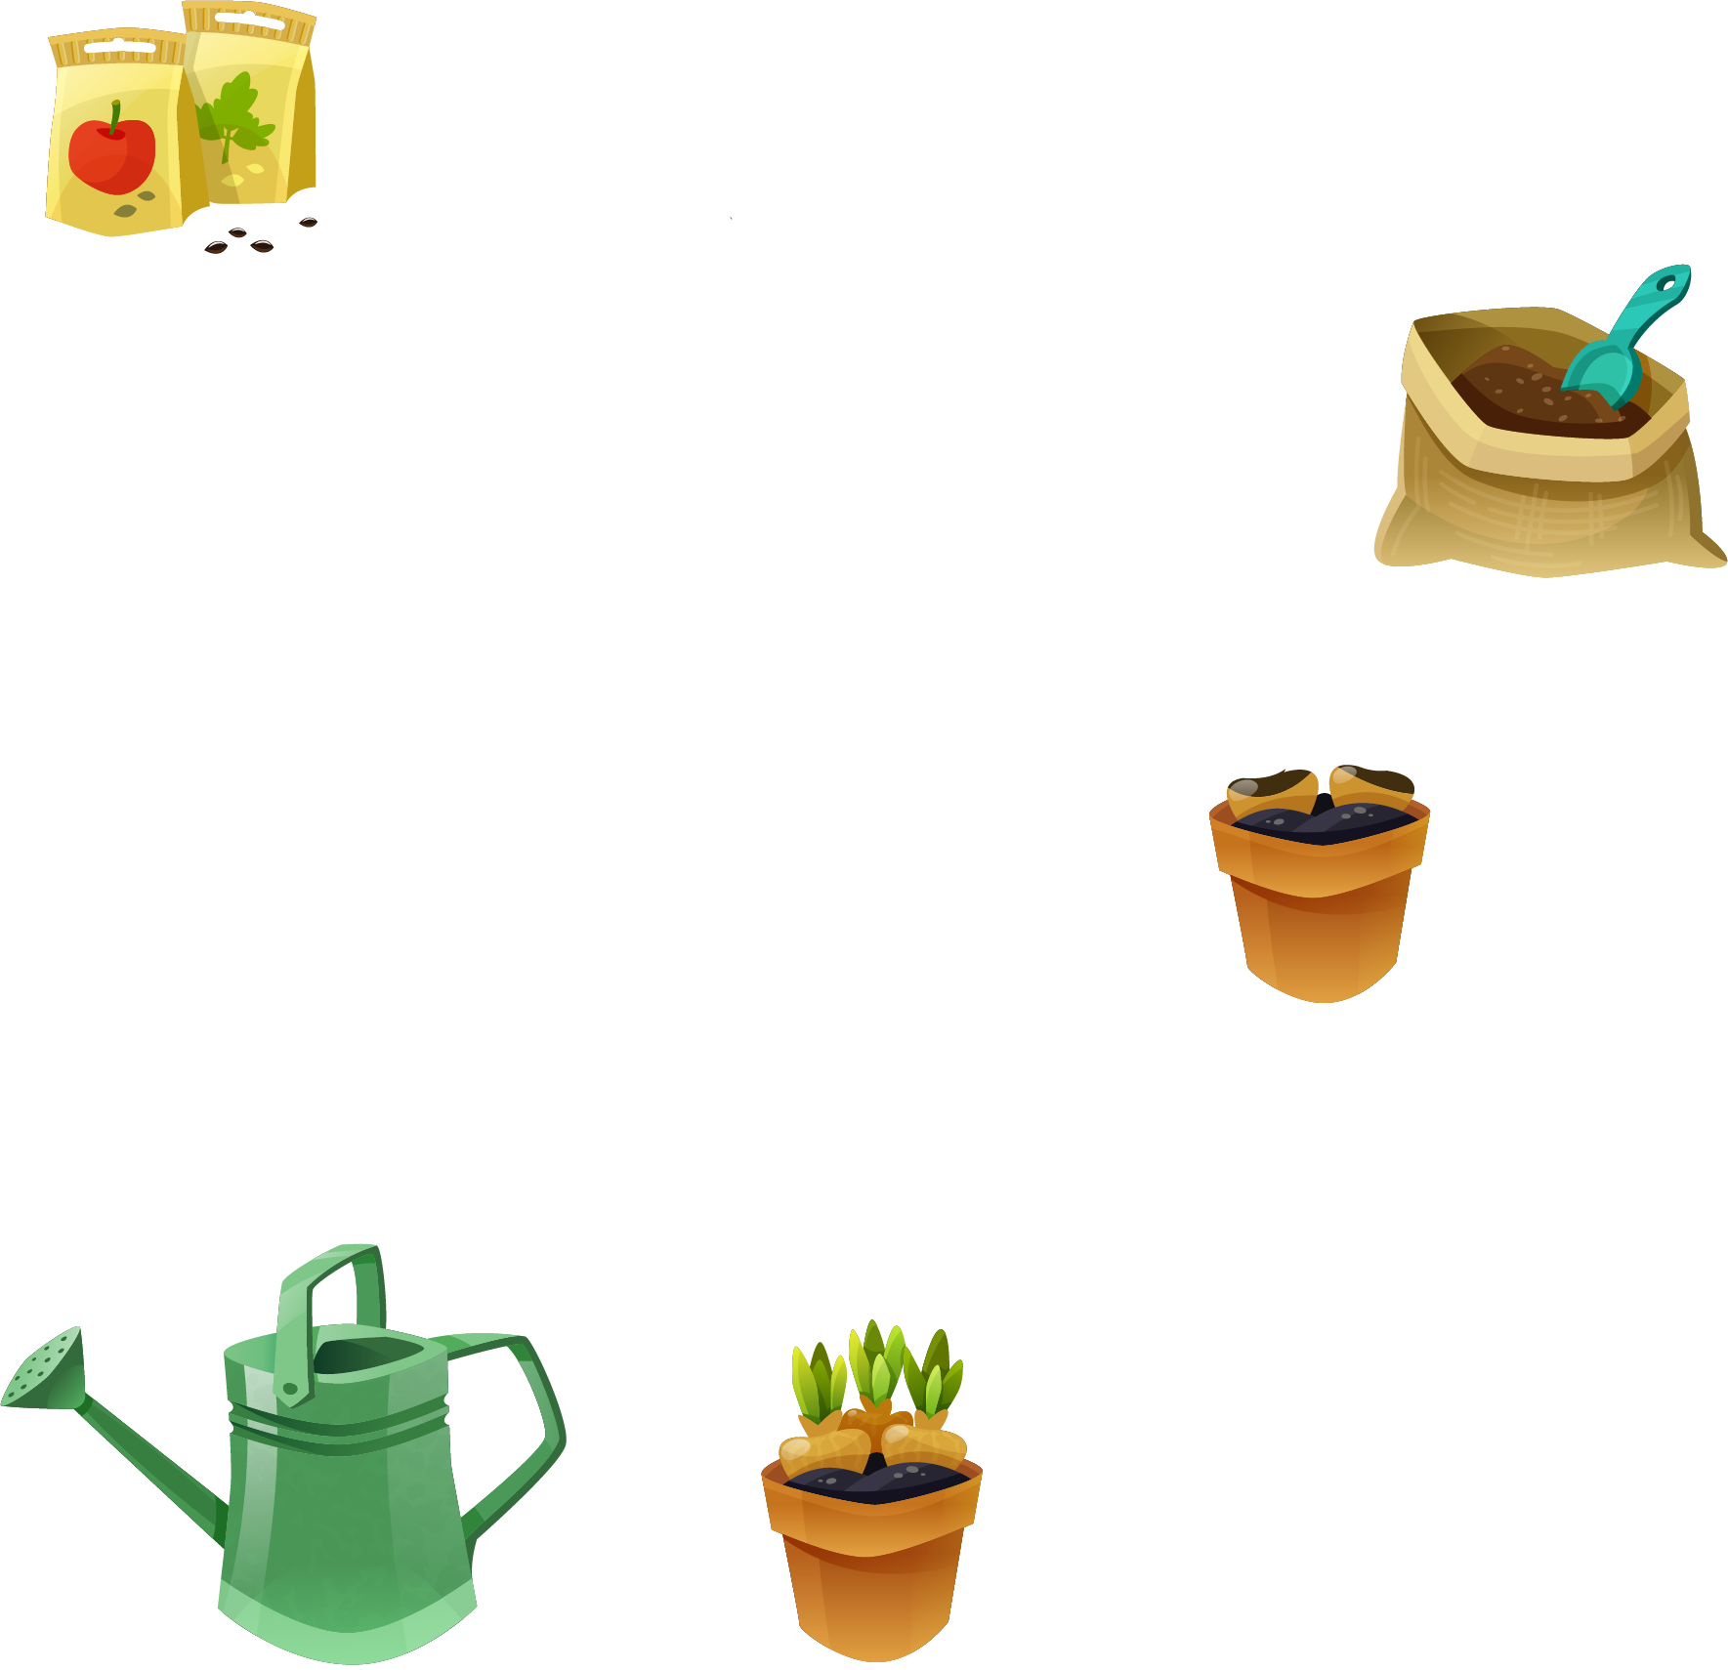

TRỒNG CÂY CÙNG NA
TRỒNG CÂY CÙNG NA
TRỒNG CÂY CÙNG NA
Hãy cùng giúp Na chuẩn bị các vật liệu và dụng cụ cần thiết để trồng cây nhé!

Slide 15


*
Tháng 3 có bao nhiêu ngày?
31 ngày
30 ngày
29 ngày
28 ngày

Slide 16
*
Các tháng có 30 ngày là:
Tháng 3, tháng 6, tháng 7
Tháng 4, tháng 6, tháng 9, tháng 11
Tháng 1, tháng 3, tháng 5, tháng 7
Tháng 2

Slide 17
*
Tháng 2 năm 2023 có bao nhiêu ngày?
30
2
31
28

Slide 18
*
Tháng sinh nhật của em có bao nhiêu ngày?

Slide 19

TRỒNG CÂY CÙNG NA
TRỒNG CÂY CÙNG NA
TRỒNG CÂY CÙNG NA

Slide 20

Chia sẻ bài học với người thân
Chuẩn bị bài mới

Slide 21



